Slide 1



UNIVERSIDAD NACIONAL JOSÉ MARIA ARGUEDAS
Escuela profesional Ingenieria de Sistemas
Alumno:
OSCCO QUISPE WILBER
DE LA CRUZ MORENO HEBERT
CURSO:
INGENIERIA DE SOFTWARE III
DOCENTE: Iván Soria Solís
ANDAHUAYLAS - PERU

Slide 2

JUEGO DIDÁCTICO DE NAVES
Introducción
Objetivo
Menú principal del juego
Ver controles
Iniciar juego
Conclusión

Slide 3

Introducción
Es un juego de entretenimiento, done los niños o los jóvenes de hoy en día pueden disfrutar de este juego en sus tiempo libres que tengan en su vida diaria.
En este juego solo participa un jugador con un nave bueno disparando al nave malo que viene disparando al nave bueno lo cual este juego consiste en eliminar ese nave y pasar ala siguiente etapa o nivel del juego.

Slide 4

Objetivo
El objetivo de este juego es que permita crecimiento físico, emocional, intelectual y social de los niños o de las personas que juegan. Permite descargar ansiedades y tensión, y reducir eventos atemorizantes o traumáticos, en los que pudo haber sentido inconscientemente en peligro de destrucción de su cuerpo o rotura de lazos importantes como proyección de sus oportunos sentimientos opuestos.

Slide 5
Métodos
Es una especie de brújula en la que no se produce automáticamente el saber, pero que evita perdernos en el caos aparente de los fenómenos, aunque solo sea porque nos indica como no plantear los problemas y como no sucumbir en el embrujo de nuestros prejuicios predilectos

Slide 6
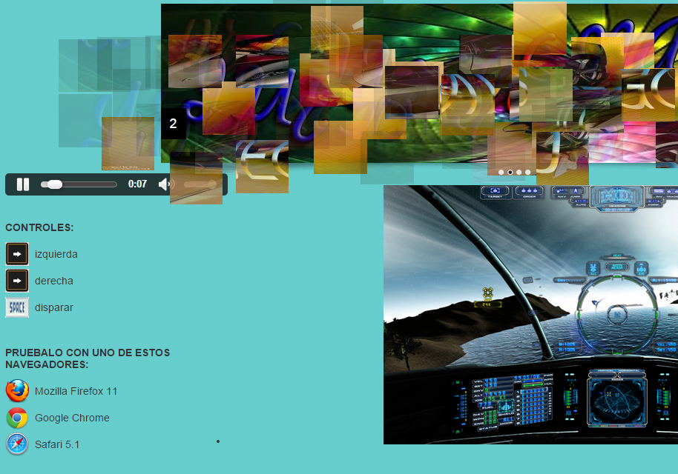
Ver controles
este es la pagina ver controles lo cual permite al jugador de este juego ver con que teclas se dirige hacia lado derecho y izquierdo y así con que tecla puede disparar al nave malo.
De igual manera nos muestra con que navegadores podemos abrir.

Slide 7
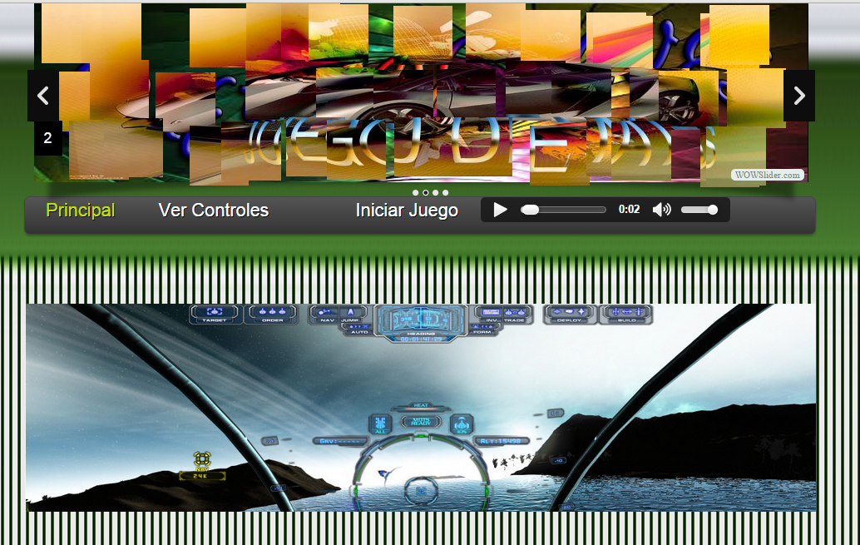
Menú principal del juego
Donde existen los link ver controles e iniciar juego lo cual cada uno de ellos nos direcciona a una nueva pagina y luego tenemos un pequeño reproductor de audio para el fondo de la pagina

Slide 8
Iniciar juego
Esta pagina nos permite jugar el juego lo cual contiene los puntajes y unos reproductores de música lo cual el jugador puede elegir cualquiera delas músicas,
Caso contrario puede jugar haciendo pausa ala música

Slide 9

Menú del juego de naves
El jugador empieza con cero punto y con tres vidas

Slide 10
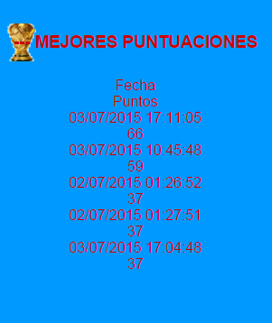
Puntuaciones
Este nos permite ver las cinco ultimas puntuaciones del juego que jugamos y los ordena de acuerdo al ultimo al mayo puntuación que obtuviste.

Slide 11
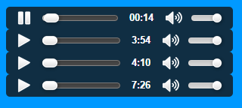
Músicas para el juego
Estas son las música que puede escoger el jugador

Slide 12
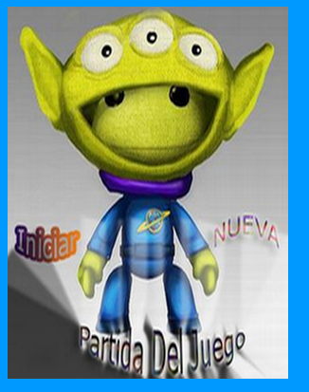
Nuevo inicio de juego
Este imagen nos permite reiniciar el juego una vez que nos gano el nave malo

Slide 13

Conclusión
Es más que un simple juego de web, es un deporte (no es de contacto es un juego de distracción para la mente.
Ya que te enseña a ser perseverante, pensar a como eliminar al nave malo lo cual usted puede tomas estrategias para ganar y a si conseguir mas vidas para el siguiente nivel.
Aunque se nota que todavía hay ciertos aspectos de este juego que pueden mejorarse, lo cual este juego me parece que es una buena alternativa, sencilla y muy entendible.

Slide 14
Gracias

